Slide 1
第 四 章
大气的分层和结构
大气科学学院本科课程

Slide 2
第四章 大气的分层与结构
重 点
1. 对流层、平流层，中间层的主要特征
2. 大气总质量的估算及垂直分布

Slide 3
§4.1 大 气 分 层
大气分层：
（1）中性成分的热力结构：对流层、平流层、中间层和热层。
（2）大气的化学成分：匀和层和非匀和层（均质层和非均质层）。
（3）大气的电磁特性：电离层和磁层。
（4）大气压力结构：外大气层或逸散层、气压层（500 km以下 ）。

Slide 4
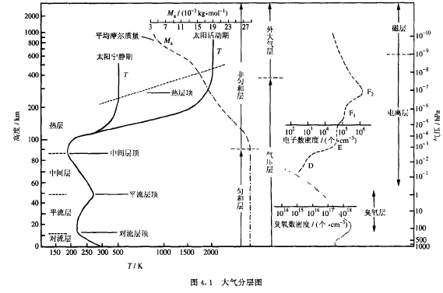
一、热力结构分层

Slide 5
一、热力结构分层
1. 对流层（地面到12 km左右的大气层）
（1）大气温度随高度减低;
（2）大气的垂直混合作用强;
（3）气象要素水平分布不均匀.
Notes:
解释对流层温度为何随高度降低

Slide 6
一、热力结构分层
对流层顶：温度垂直递减率减小到2 K/km或更小的最低高度。
气团：将水平方向上温度、湿度相对均匀，天气现象类似，垂直方向上气象要素变化近于相同的大范围地区的空气，划分为一个气团。
锋面：冷暖气团之间的交界面。

Slide 7

一、热力结构分层
2. 平流层（对流层顶向上到50 km左右）
（1）温度随高度升高，垂直温度递减率为负值;
（2）大气稳定，垂直运动很弱;
（3）平流层大气透明度高，对流层的物质不容易进入平流层。
（4）水汽含量很少。
mother-of-pearl clouds (mostly frozen sulfuric acid droplets)

Slide 8
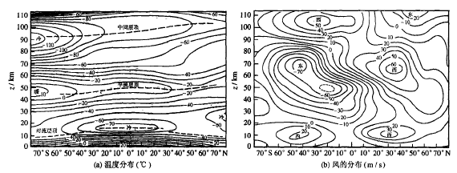
平流层温度和环流特征（一月）

Slide 9
平流层过程
准两年振荡（QBO）
平流层爆发性增温
物质传输：剩余环流+水平混和
热带海表温度对平流层的调节

Slide 10
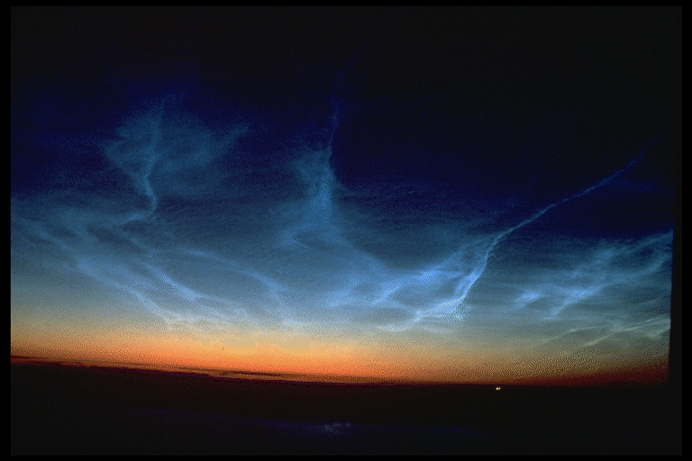
一、热力结构分层
3. 中间层（平流层顶到85 km）
（1）温度随高度减低
臭氧稀少，能被氧分子吸收的紫外辐射已被热层大气吸收了，再没有其他吸收气体；且CO₂在15 μm存在红外辐射散热，中间层顶温度可降到-100 ~-90 ℃。
（2）大气不稳定
（3）水汽极少
中间层可看到夜光云

Slide 11
一、热力结构分层
4. 热层
（1）温度随高度升高
（2）空气稀薄，大气热量的传输主要靠热传导
（3）热层顶（500 km）的温度趋于一个常数
（1000~2000 K)
注意区别中间层大气和中层大气

Slide 12
二、按化学成分分层
1. 匀和层(homosphere)或湍流层(turbosphere)
86-90 km 以下
湍流扩散作用使大气均匀混合，除臭氧等可变成分外，大气中各种成分所占的比例在垂直方向和水平方向保持不变，M_{d}=28.964X10⁻³ kg/mol。
2. 非匀和层 (heterosphere 90-500 km)：
重力分离作用及光化学作用占主导，大气成分所占的比例随高度变化，平均摩尔质量随高度减小。

Slide 13
三、外大气层
外大气层（exosphere）（逃逸层）：
从500 km以上的热层顶以上到3000 km的大气层。
外大气层中大气大部分处于电离状态，这一层粒子速度很高，可逃逸到星际空间，故又称逃逸层。

Slide 14
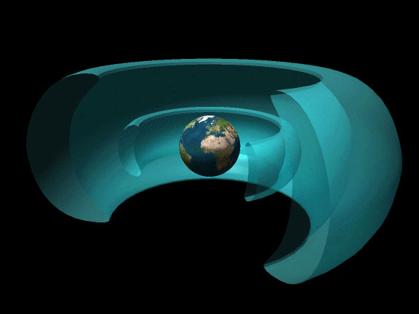
四、按电磁特性分层
1. 电离层(ionosphere)：60 km- (500-1000) km
2. 磁层(magnetosphere)：500-1000 km 以上
地球辐射带
（引之windows
To Earch）

Slide 15
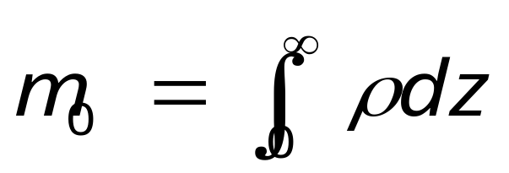
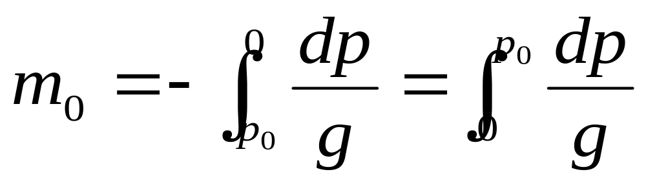
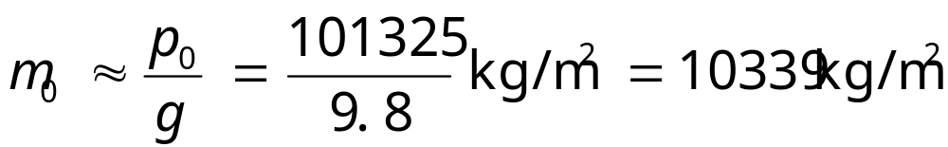
§4.2 大气质量及其垂直分布
单位截面积上空气柱质量为：
假设静力学方程在整层大气上成立，且大气上界气压为零，有：
取g=9.8m/s²，海平面处p₀=101325 Pa，则有：

Slide 16
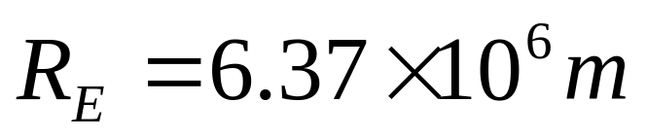
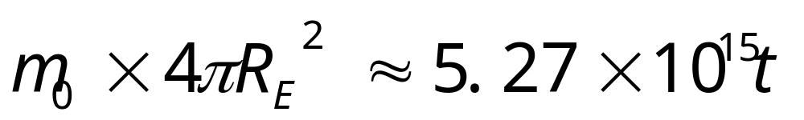
地球半径：
大气总质量：

Slide 17
§4.3 海洋环流
海洋的物理特性
（1）海水密度 1.0225-1.0285 t/m³, 为海平面空气密度的800倍。
（2）海水总质量等于大气质量的267倍。
（3）海水热容量等于大气的3120倍，海洋上层仅3m厚海水就具有与大气相当的热容量。海洋是大气最重要的热源。
（4）类似大气，海洋也成层状分布：
海表约100 m，季节变化层。
变化层以下厚约1000-1500m是过渡层，特性有跃变。
过渡层以下为深层，海水特性变化很小。

Slide 18
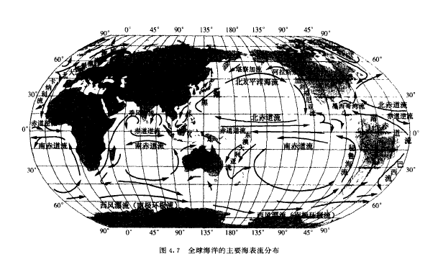
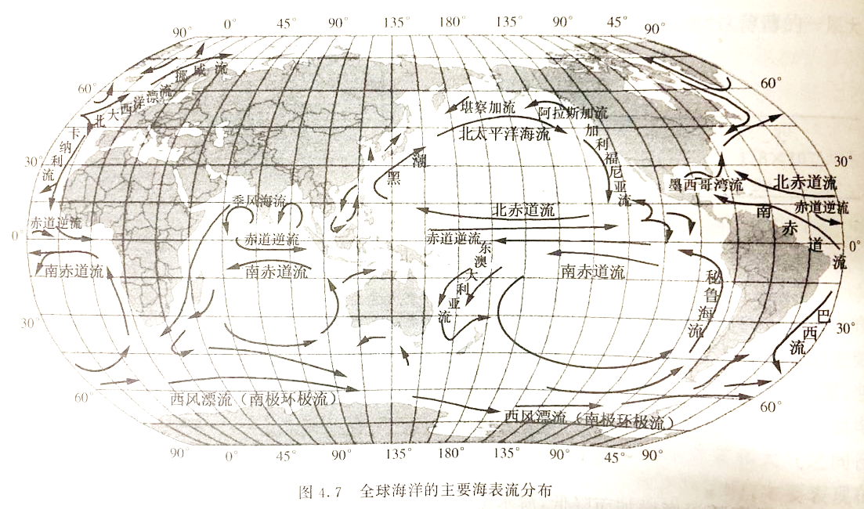
§4.3 海洋环流

Slide 19
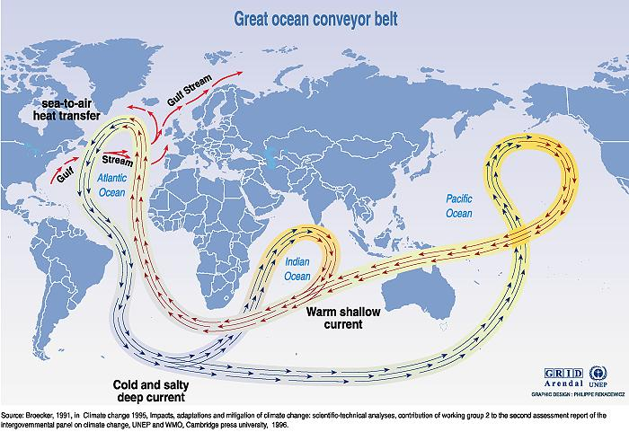

Slide 20
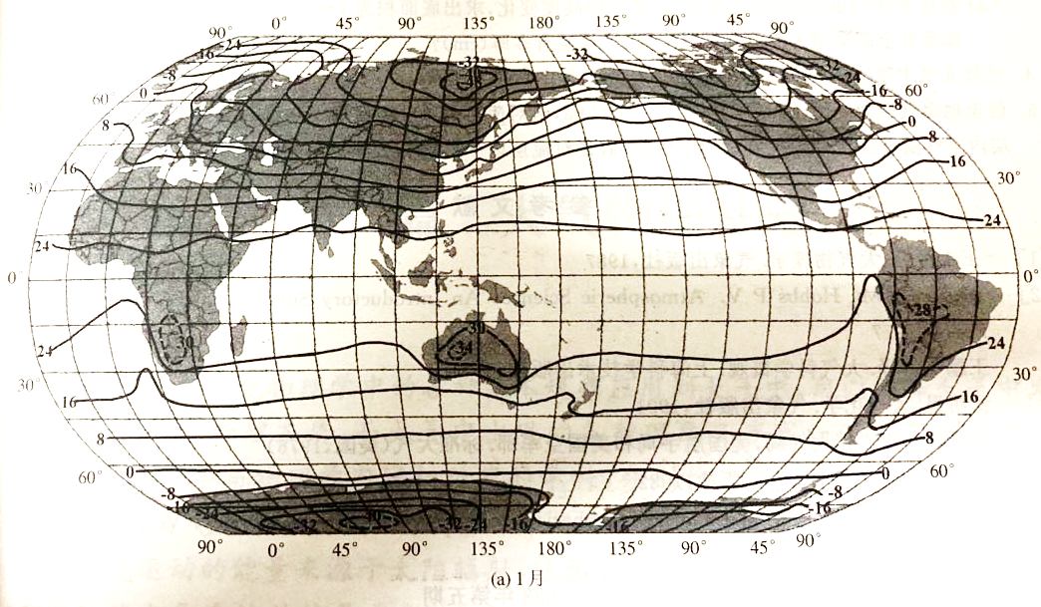
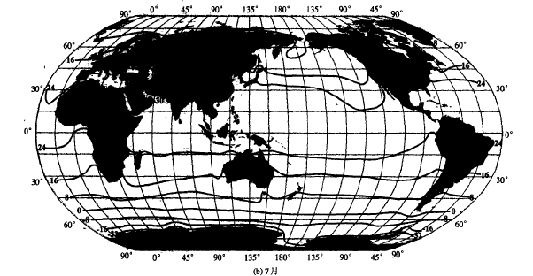
全球海平面平均温度(SST)

Slide 21
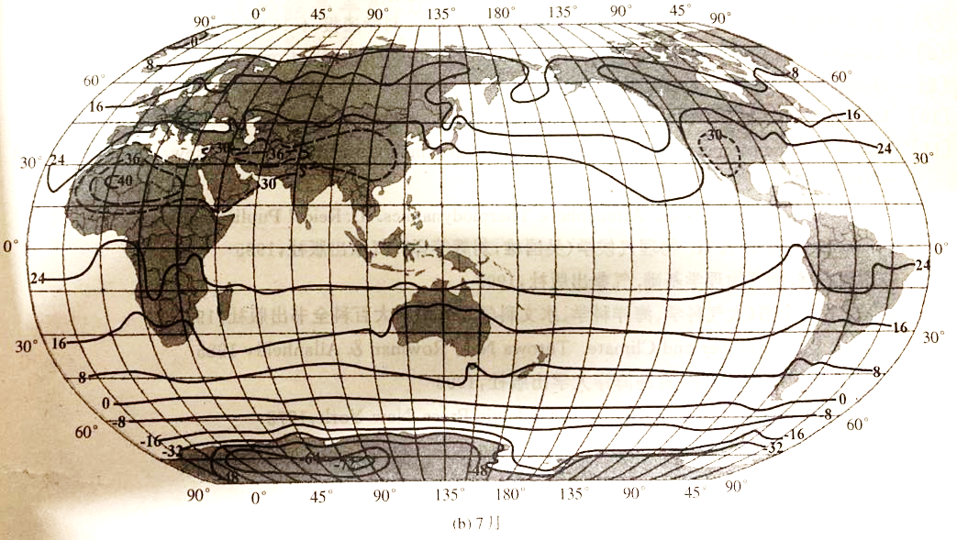

Slide 22
第四章 大气的分层与结构
重 点
1. 对流层、平流层，中间层的主要特征
2. 大气总质量的估算及垂直分布

Slide 23
完

